Slide 1
有关产品介绍&路演 PPT 演示要求：
作品PPT 要求：
请使用《算网杯 2025 AIGC开发者大赛路演模板.pptx》。
参赛队伍可对该模板进行修改增删，补充额外项目信息以及删除不涉及的内容 。
为路演时能够有更好的效果，建议您录制好 demo 小视频嵌入在路演PPT中。
线下总决赛演示要求：
每队路演时间为 10 分钟，包括您的讲解、演示 demo/播放视频和评委提问环节。请注意评审有权要求参赛团队现场展示部分代码或针对某些功能现场演示，请您在演示期间做好准备，我们建议您使用赛务组准备的电脑完成路演讲解，如有需要进行现场 demo 可临时转接您的个人电脑。

Slide 2


DramaAI - AI短剧一站式创作平台
[您的团队名称]
2025年1月

Slide 3
项目信息
参赛项目：DramaAI
参与组别 ：
企业-产品赛道/企业-解决方案&企业应用赛道/高校组
AI应用细分赛道：
视频/视效类、图片应用类、文本生成/处理类、数字人应用类、世界模型、3D类应用、游戏类应用、AI硬件、其他
参赛团队/个人照片
项目概述：DramaAI通过AI五阶段流水线（编剧-分镜-设计-美工-导演），让个人创作者在3小时内完成原本需要专业团队3个月才能完成的动漫短剧制作。平台融合无限画布与AI对话技术，大幅降低创作门槛。
参赛团队名称：[您的团队名称]
团队成员：[成员1] 全栈开发 / [成员2] AI工程师 / [成员3] 产品设计

Slide 4
项目的背景和目标
* 解决的主要问题
* 项目设计

Slide 5
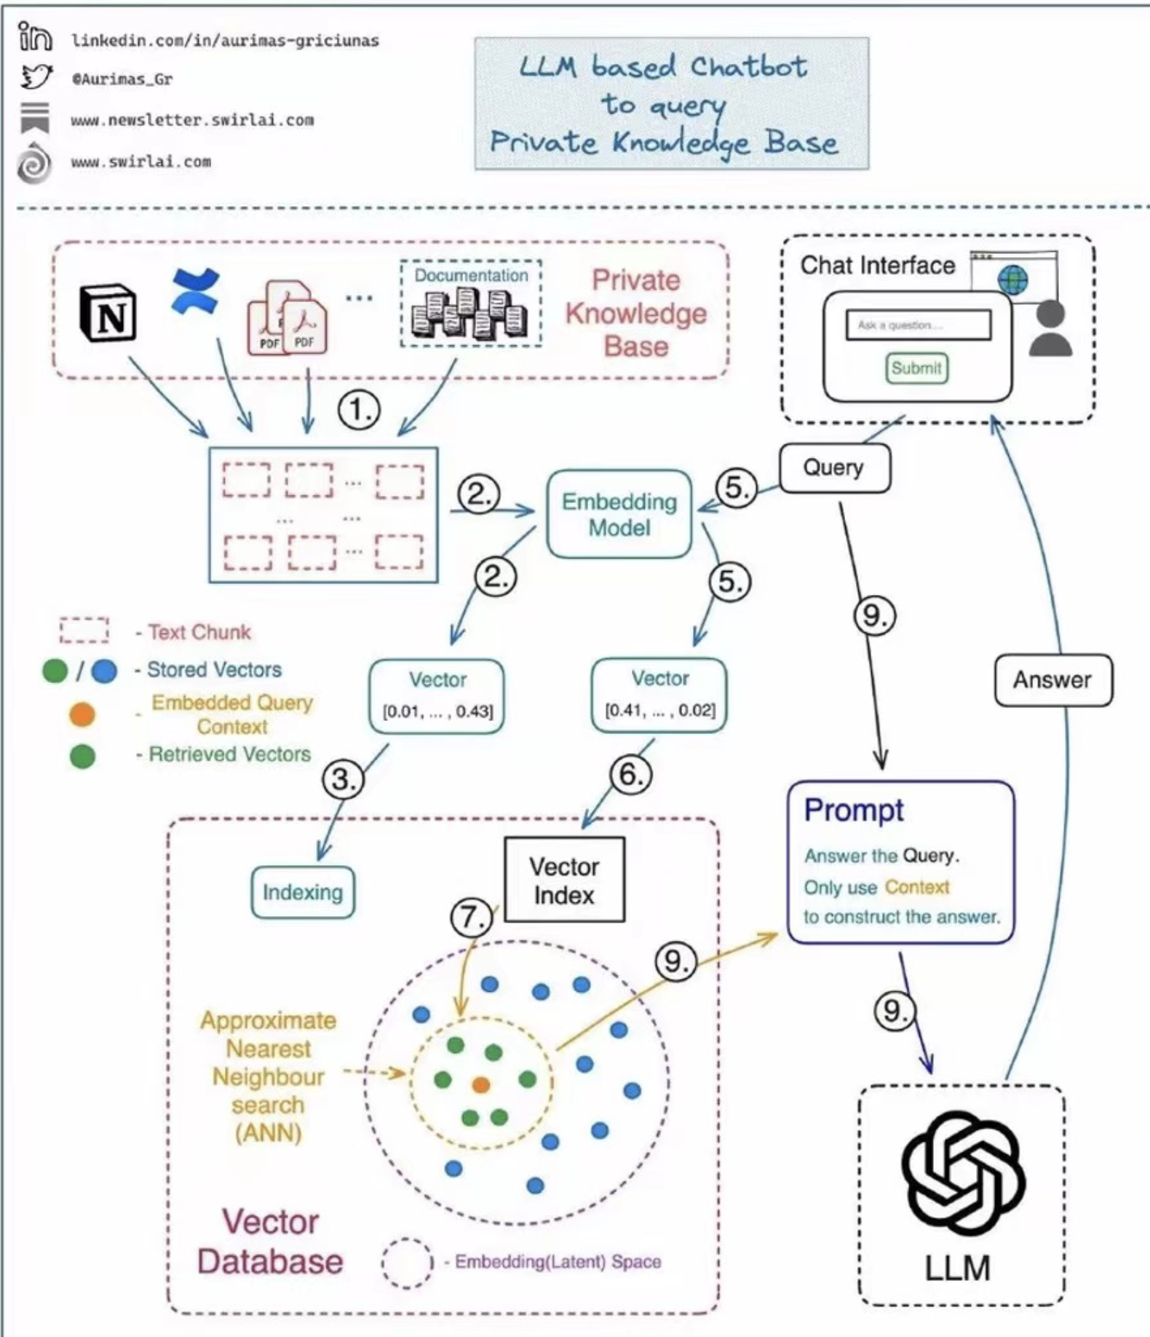
【技术架构】前端：React+TypeScript+Vite+tldraw | 后端：Vercel Serverless | AI：Claude 4.5 + RunComfy Seedream
* 核心技术和创新点
* 【技术架构】前端：React+TypeScript+Vite+tldraw | 后端：Vercel Serverless | AI：Claude 4.5 + RunComfy Seedream图
【技术架构】前端：React+TypeScript+Vite+tldraw | 后端：Vercel Serverless | AI：Claude 4.5 + RunComfy Seedream图示意（使用实际替换）

Slide 6
【系统架构】ProjectContext状态管理 | ChatService流式对话 | CanvasService画布操作 | ValidationService校验 | StaleTracker追踪 | TaskPolling轮询
* 具体应用
* 遇到的挑战和解决方案

Slide 7
项目演示

Slide 8
项目成果
* 技术成果和突破
* ROI 分析
* 大模型每月使用量预测
* 未来规划

Slide 9
【短期3-6月】图片/视频生成 | 用户系统 | 云端同步 | 社区分享
* 项目后续改进和迭代计划
* 长期发展规划和商业化策略

